Slide 1
UML : Présentation final

Slide 2
Sommaire
Diagramme de context
Diagramme de Package
Cas d’utilisation
Condition d’utilisation
Diagramme de séquence
Diagramme de classe

Slide 3
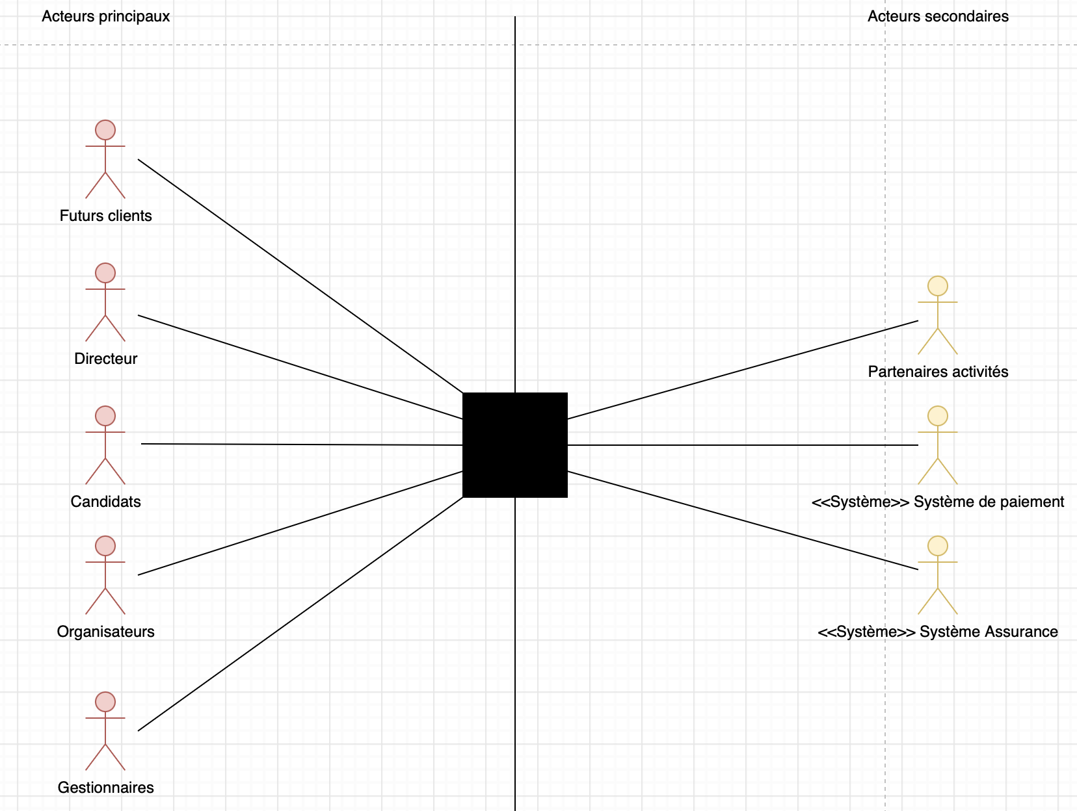
Diagramme de context

Slide 4
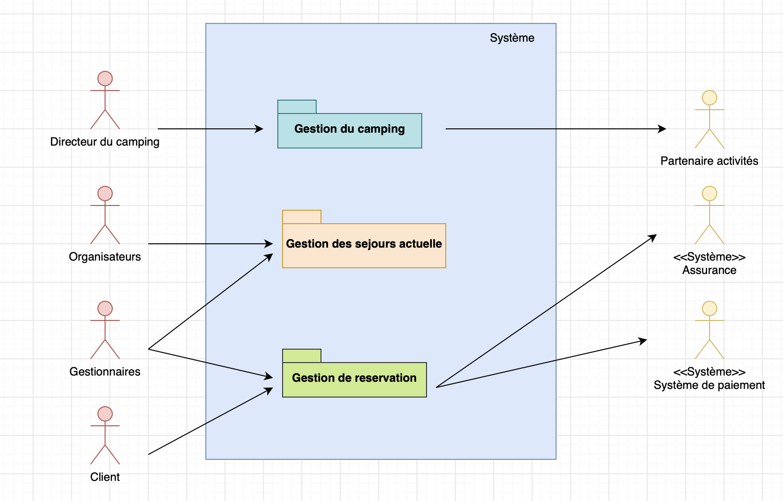
Diagramme de package

Slide 5
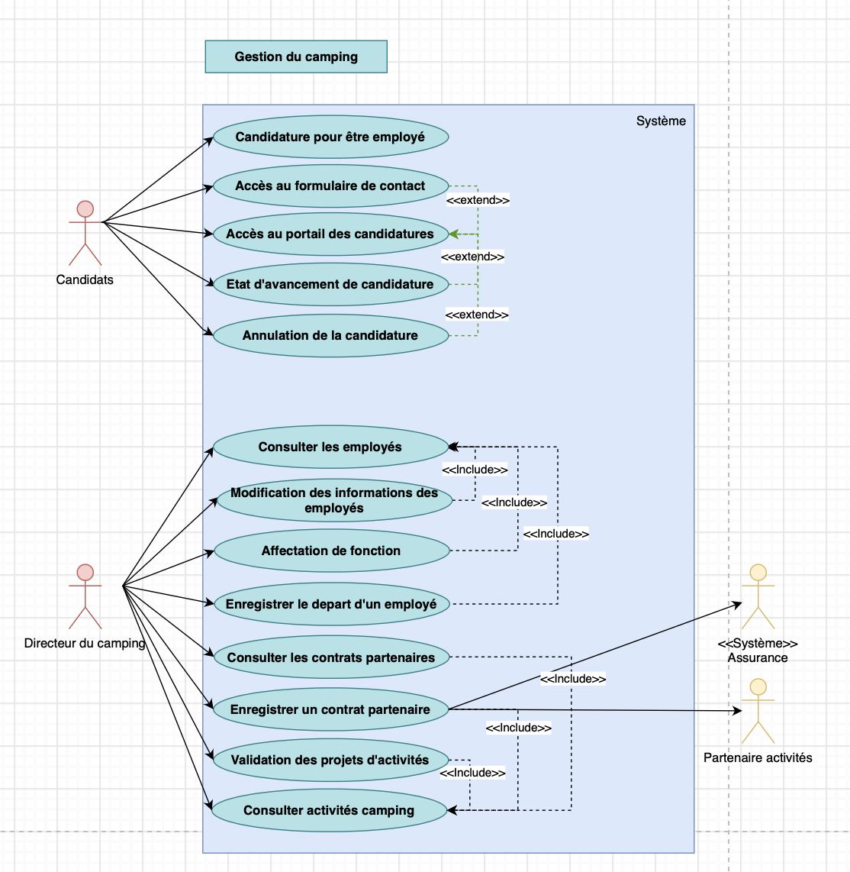
Diagramme des cas d’utilisation

Slide 6
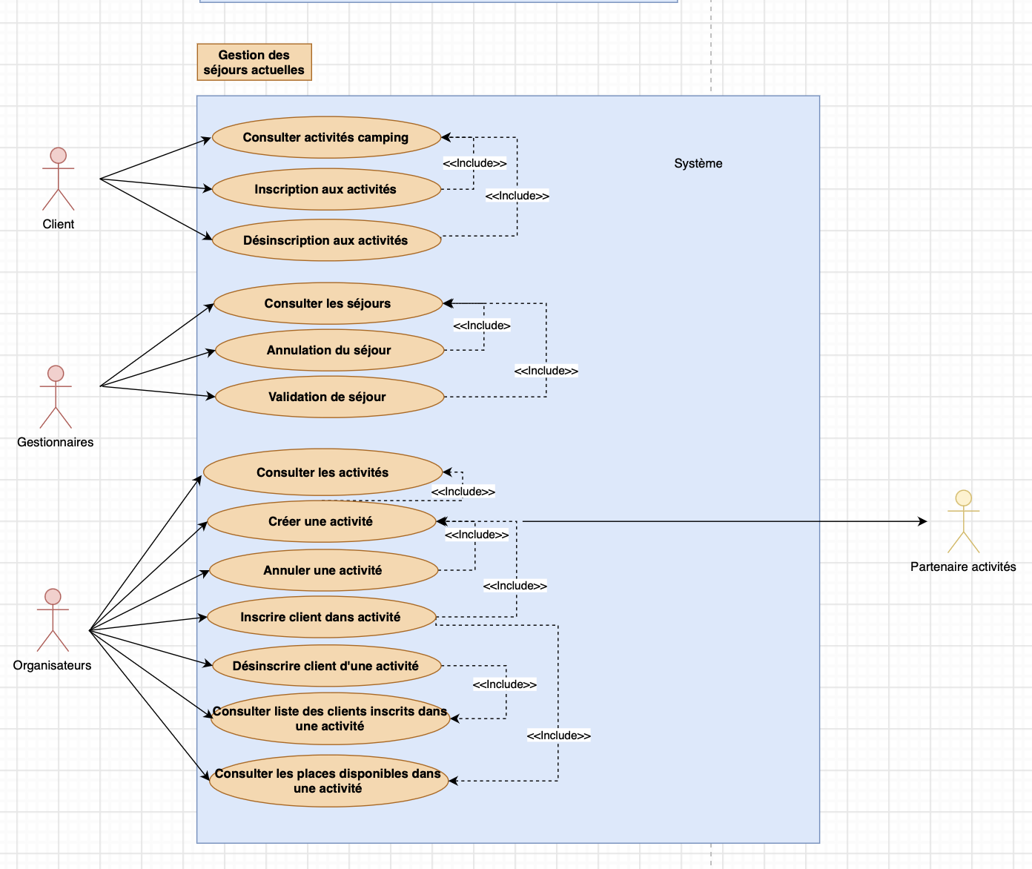
Diagramme des cas d’utilisation

Slide 7
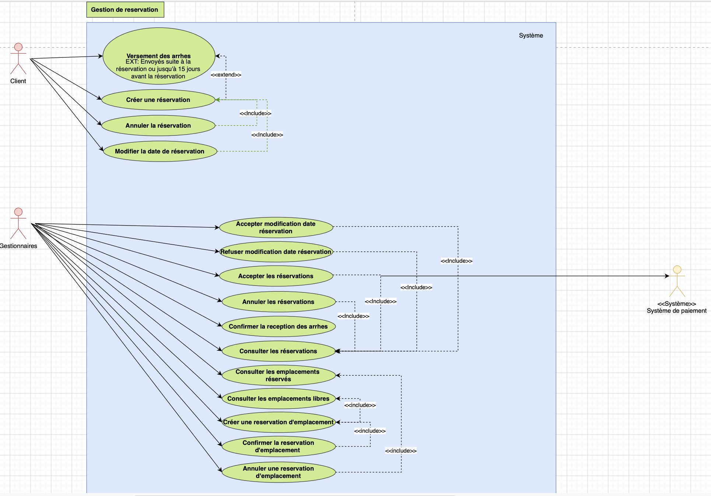
Diagramme des cas d’utilisation

Slide 8
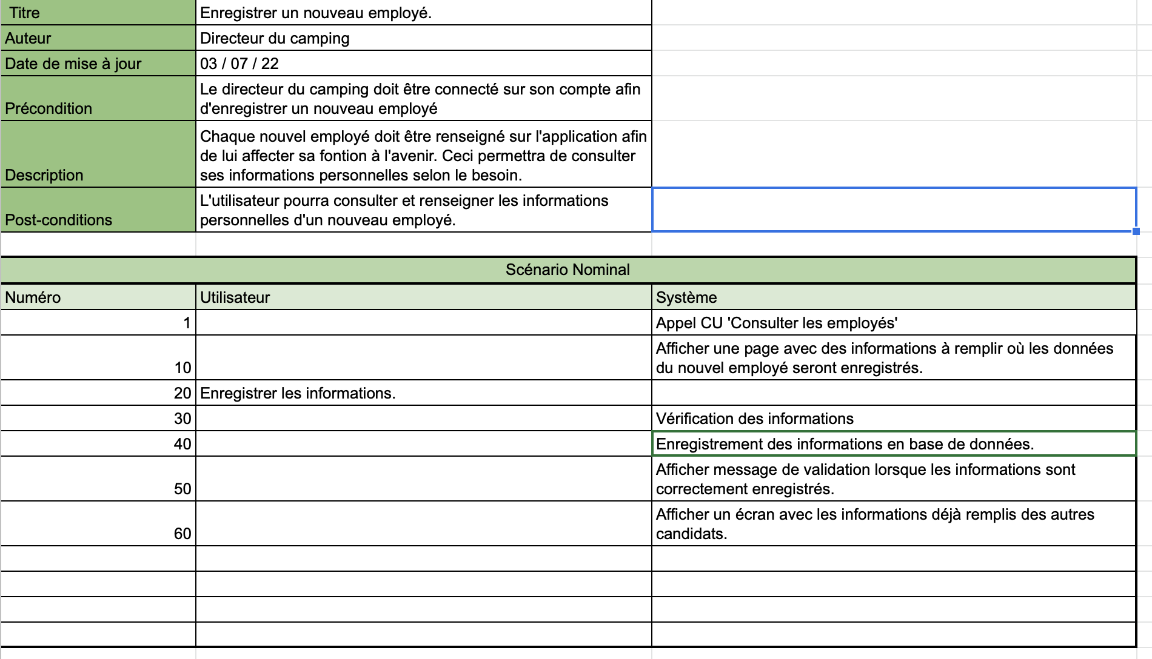
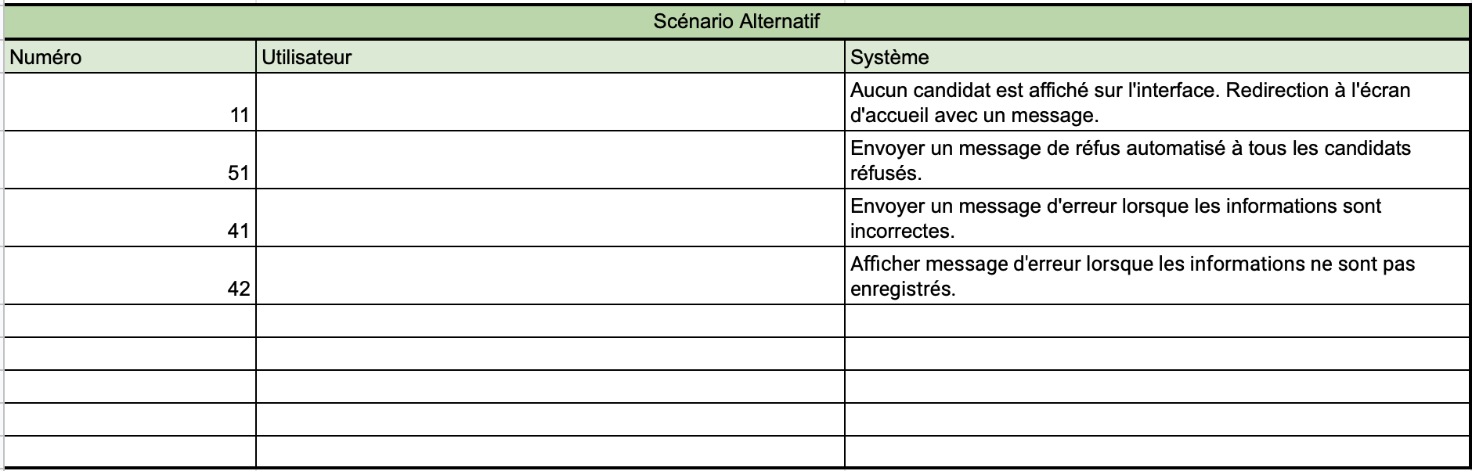
Déroulement d’utilisation:
Enregistrer un nouveau employer

Slide 9
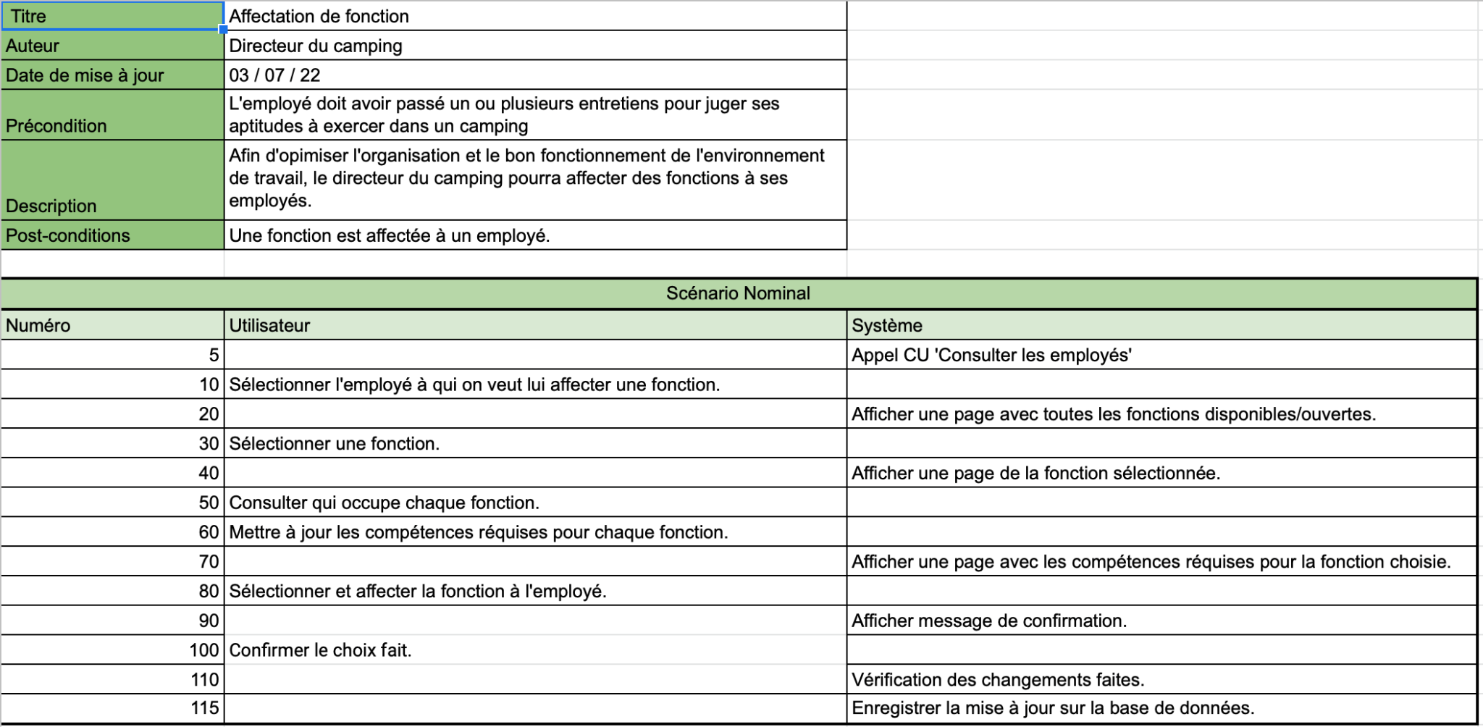
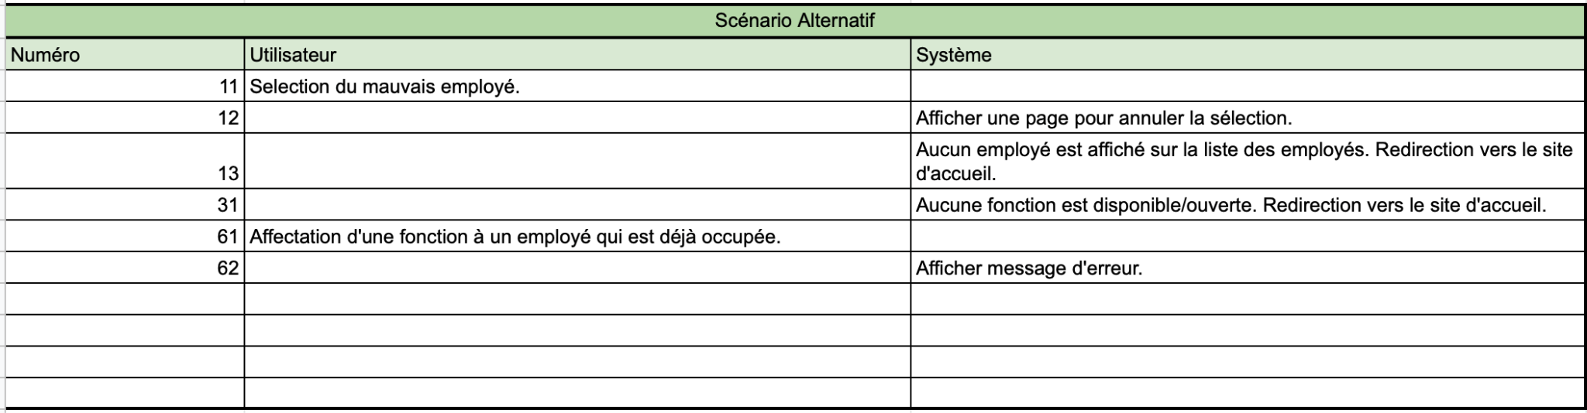
Déroulement d’utilisation:
Enregistrer un affection de fonction

Slide 10
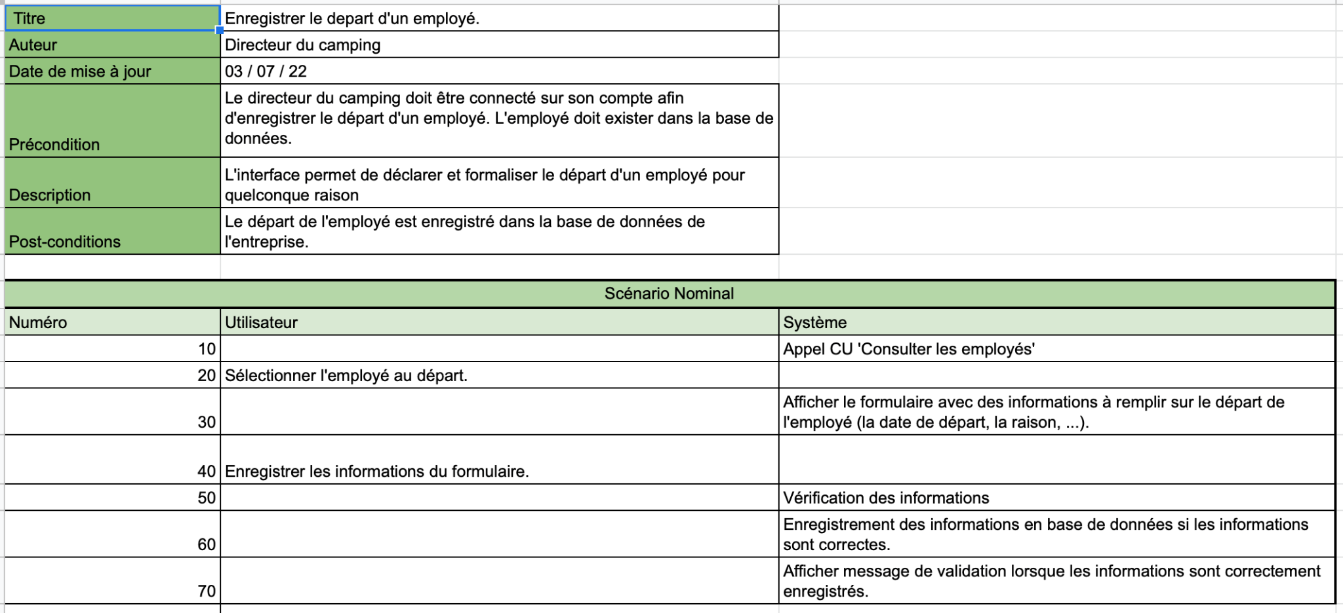
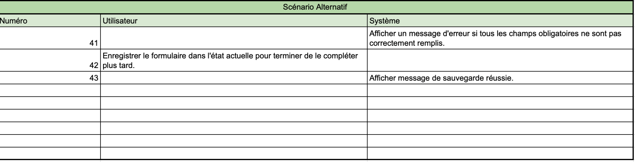
Déroulement d’utilisation:
Enregistrer le départ d’un employé

Slide 11
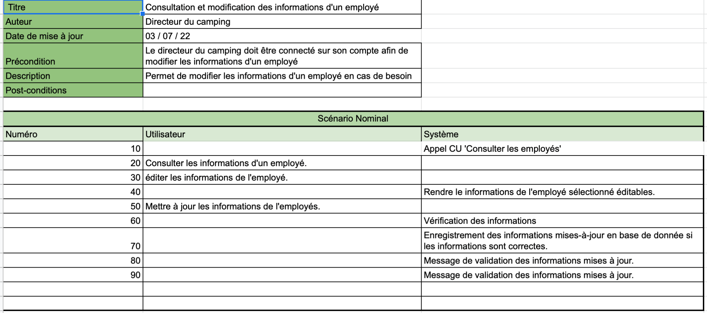
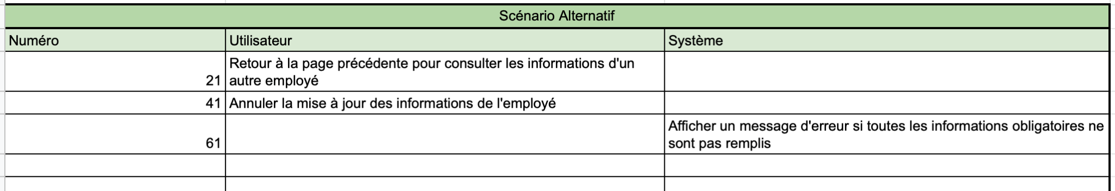
Déroulement d’utilisation:
Consultation et modification des information d’un employé

Slide 12
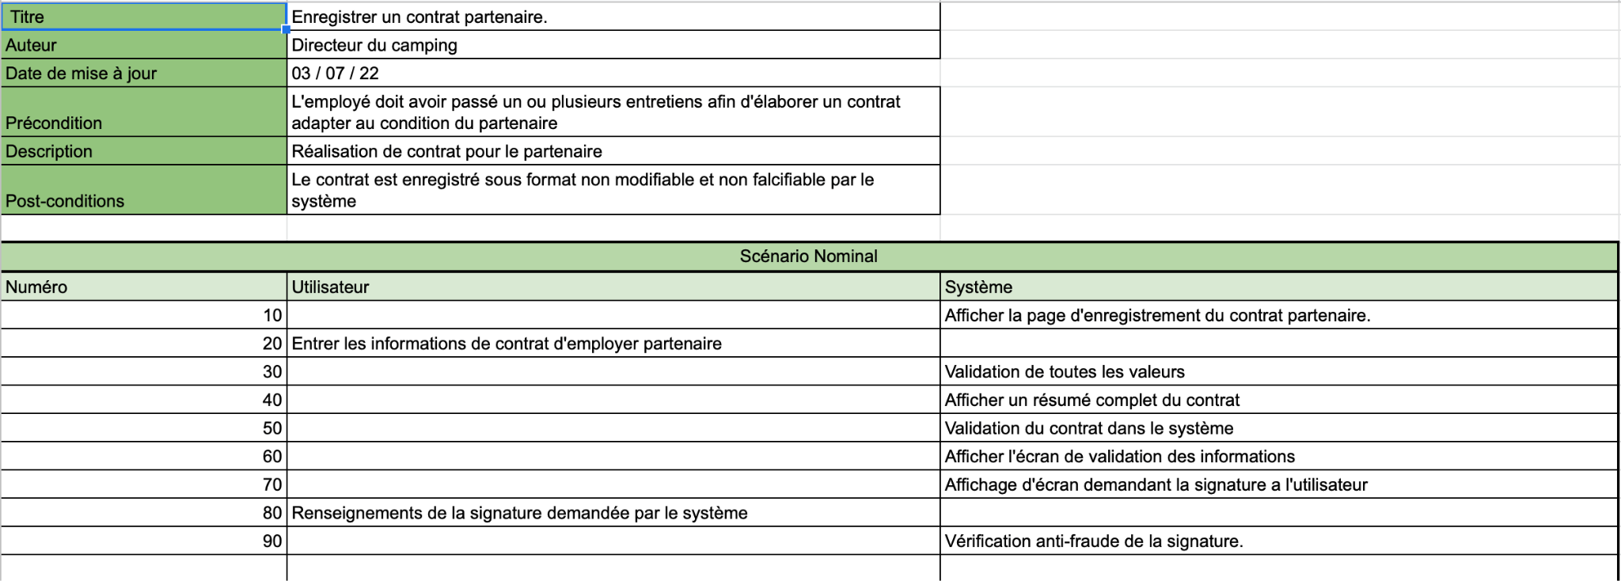
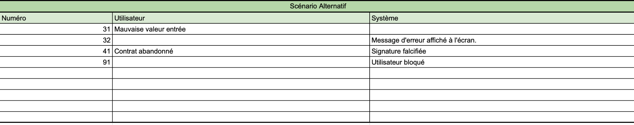
Déroulement d’utilisation:
Enregistrer un contrat partenaire

Slide 13
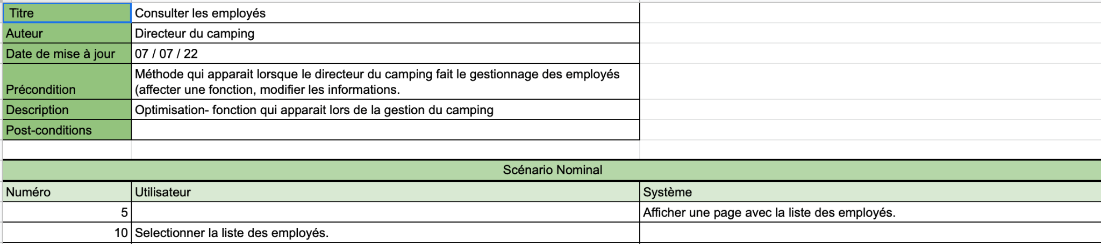
Déroulement d’utilisation:
Consulter les employés

Slide 14
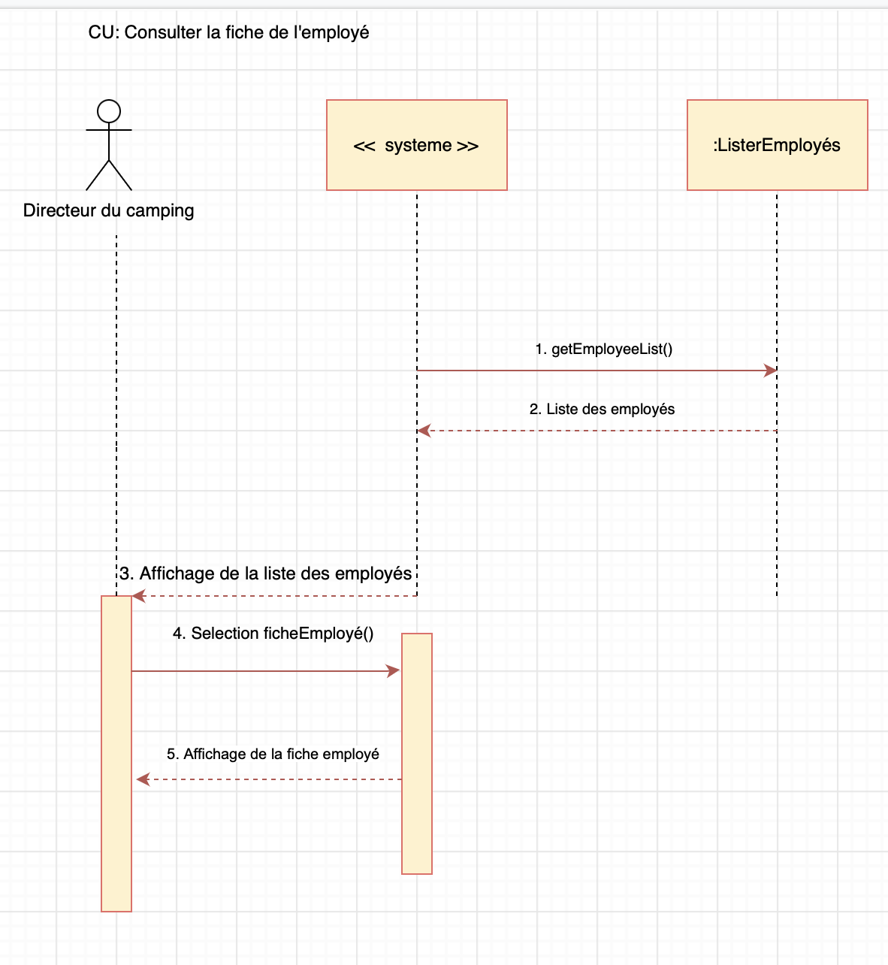
Diagramme de séquence :
CU : Consulter la fiche de l’employé

Slide 15
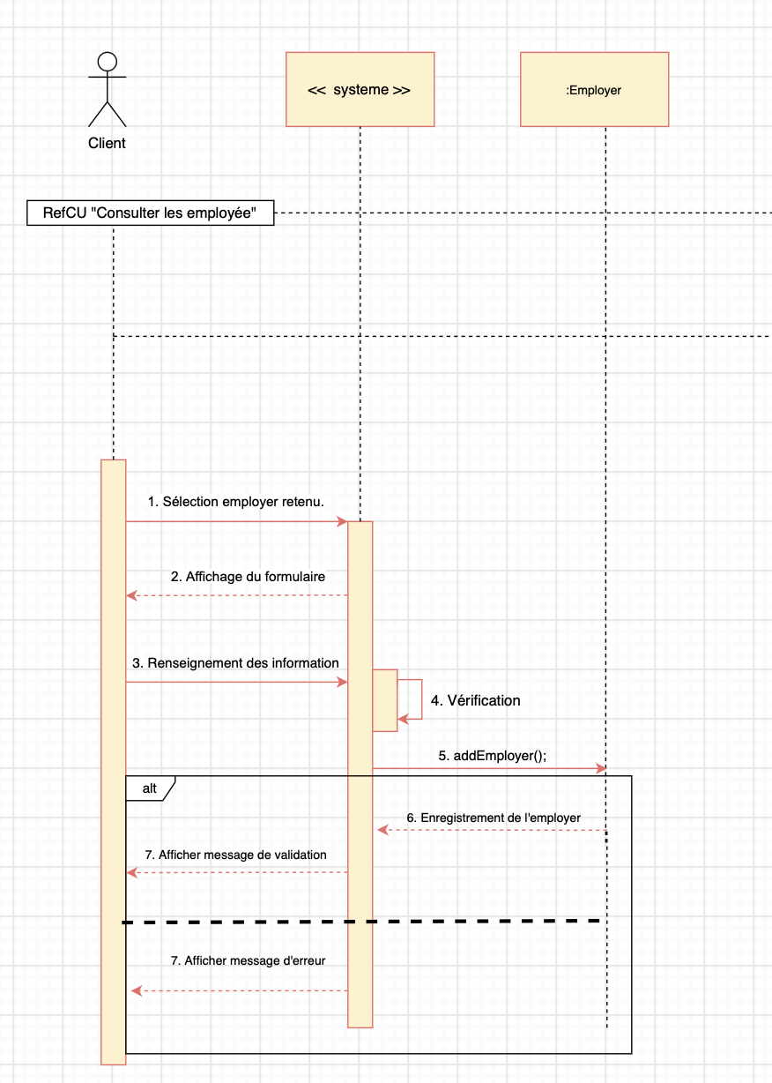
Diagramme de séquence :
CU : Diagramme de nouvel employé

Slide 16
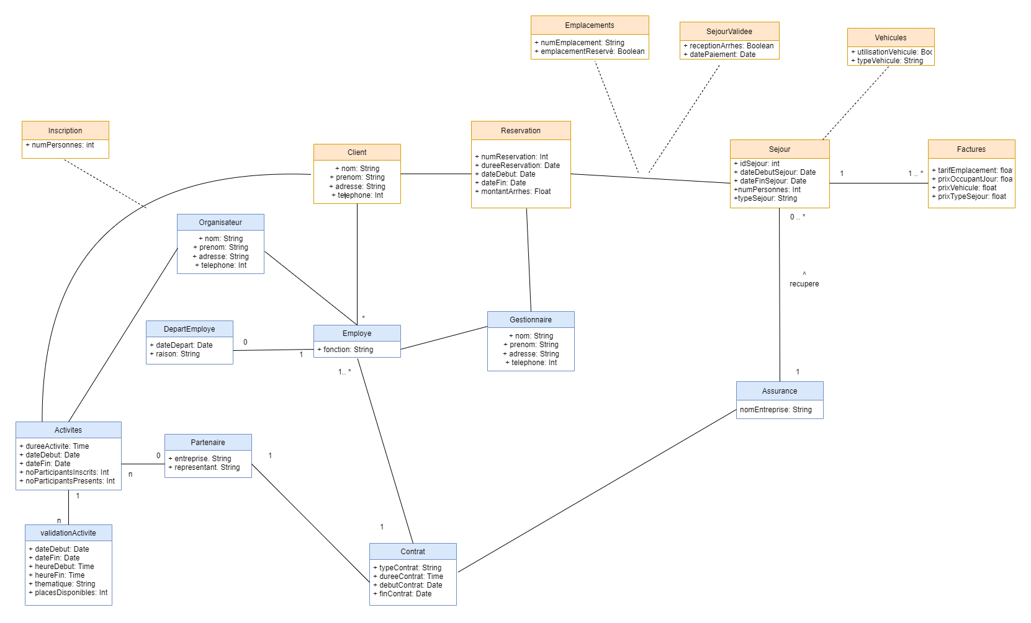
Diagramme de classe

